Slide 1
Debil 2
Zbývá jen doufat, že tento mladý občan není a nebude převažujícím vzorkem naší budoucí generace ...

Slide 2
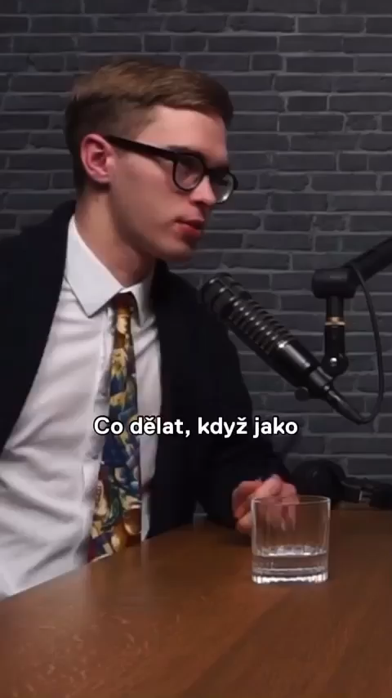
Start Begin Anfang Turn on Have down Spustit
Comienzo Comecar Początek Rajt Hasiera

